Slide 1
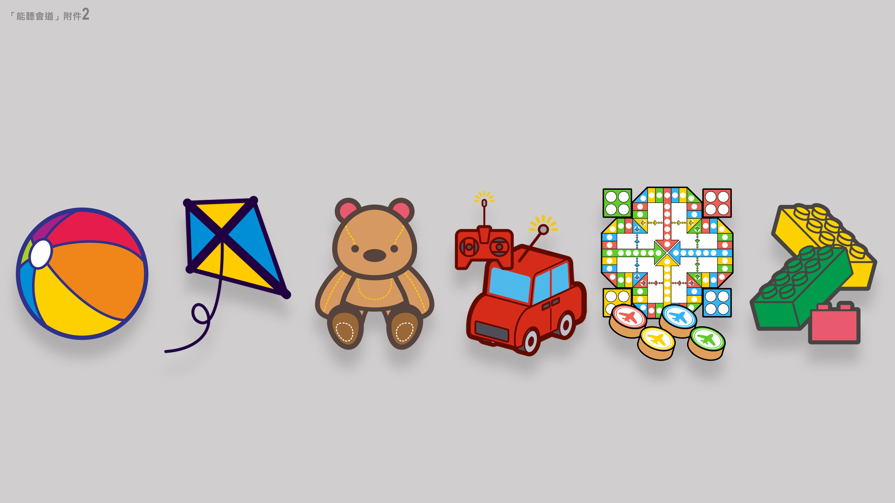
你有玩過這些玩具嗎？

Slide 2
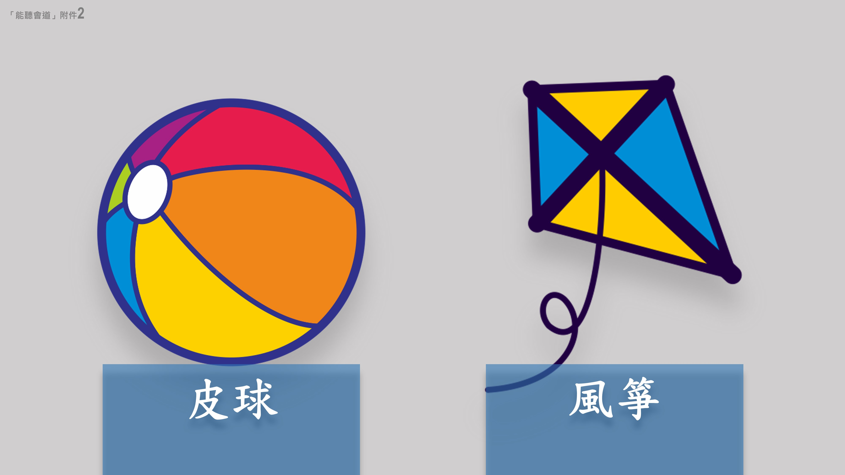
你有玩過這些玩具嗎？

Slide 3
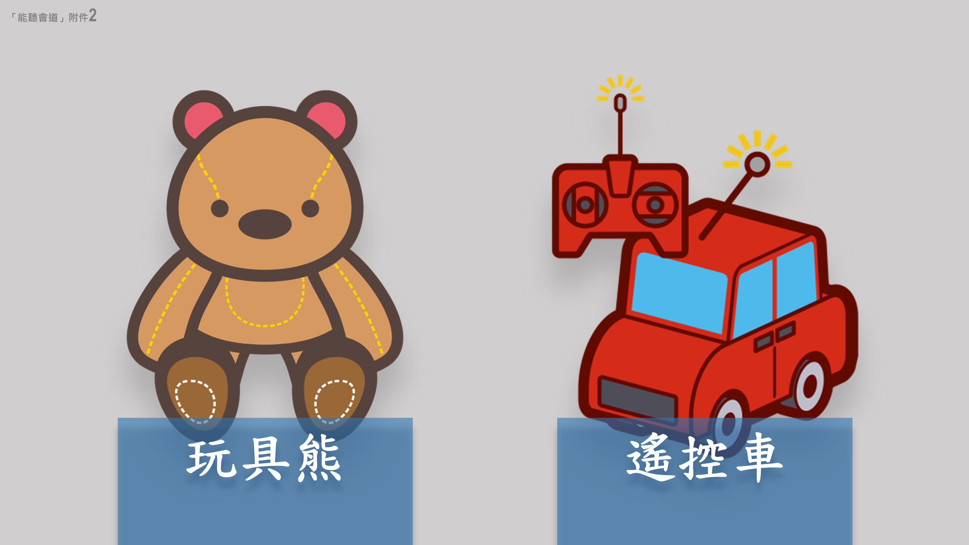
你有玩過這些玩具嗎？

Slide 4
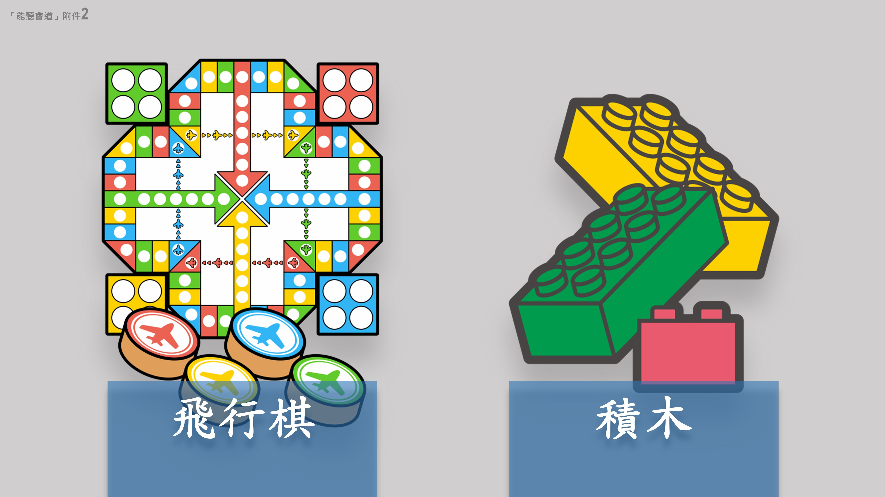
你有玩過這些玩具嗎？

Slide 5
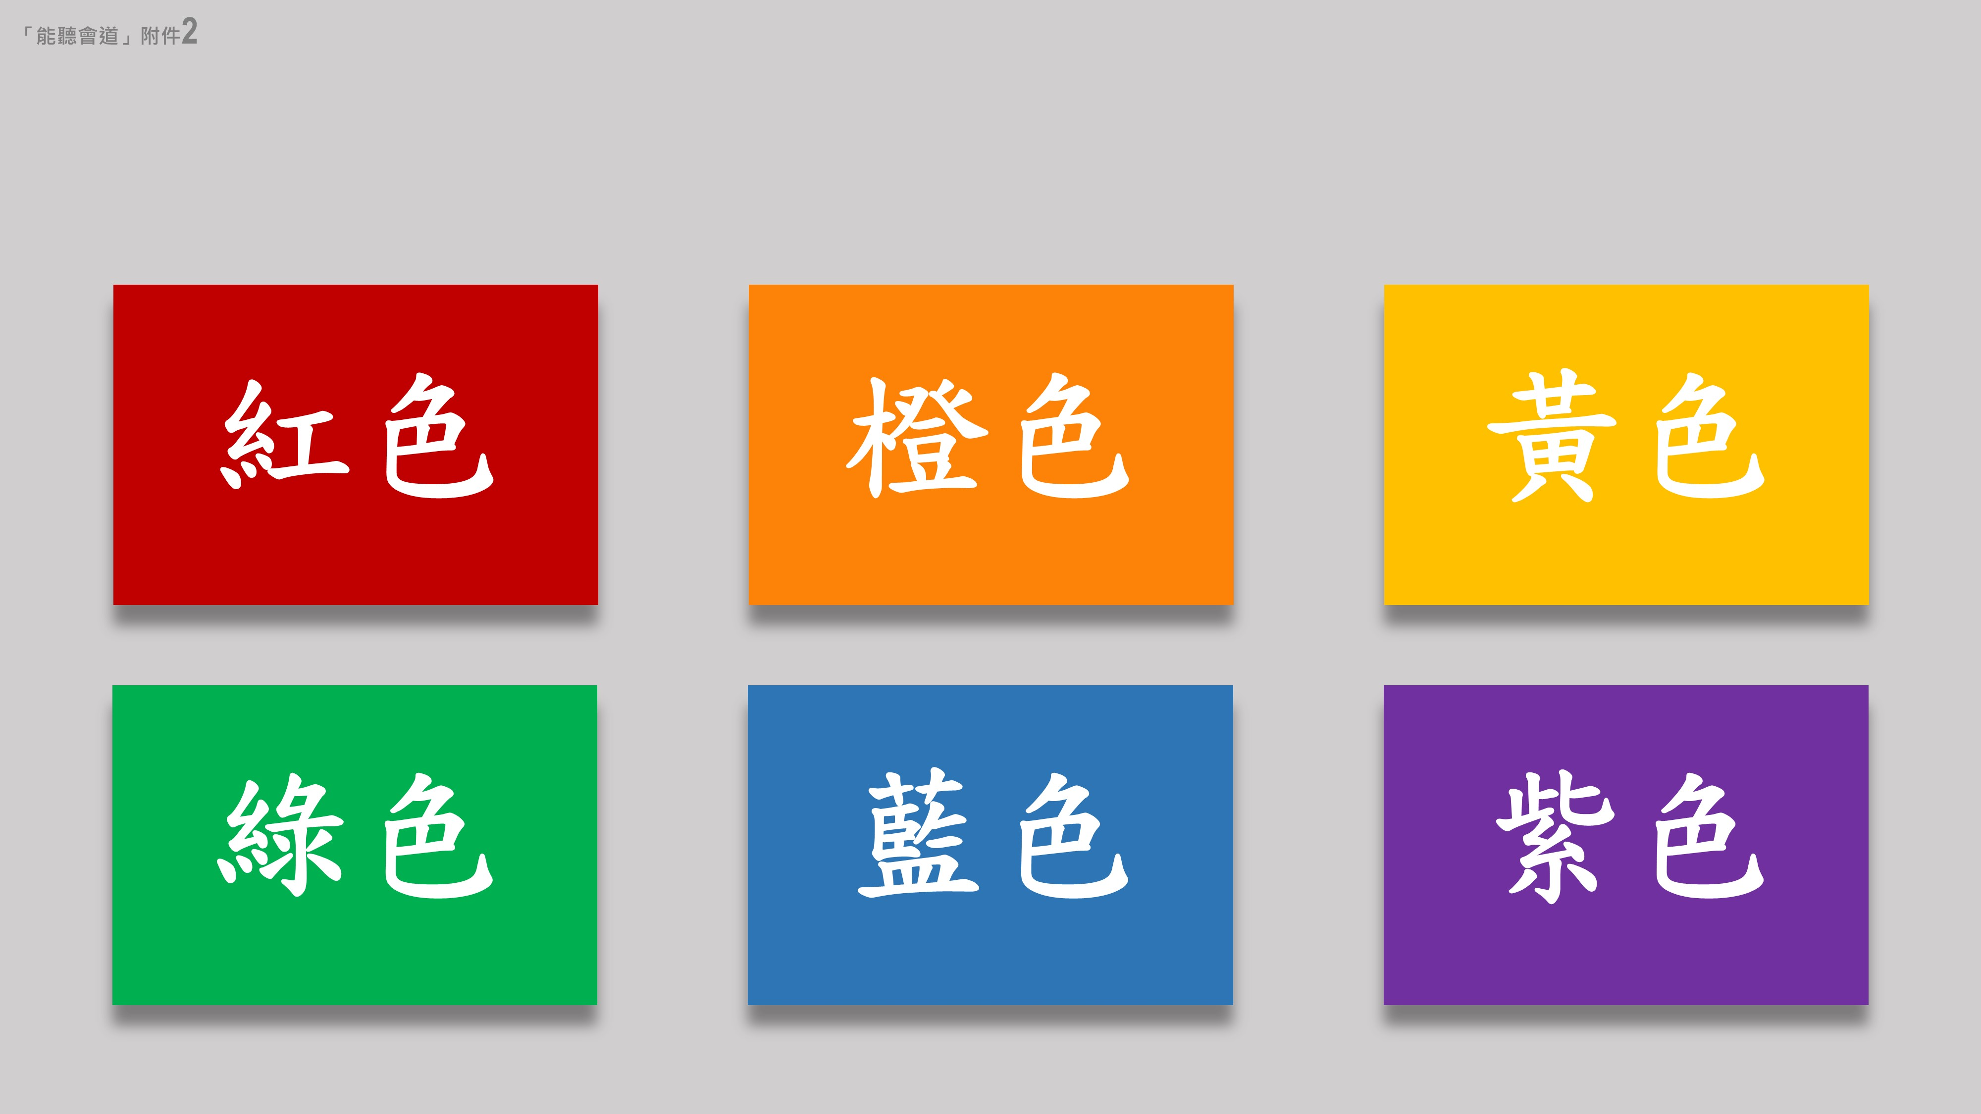
三、讀一讀
重温詞語

Slide 6

學習目標：
能抓住特定的聆聽焦點，理解簡單話語中敘述的事情或說明事物。

Slide 7
〈買玩具〉焦點式聆聽活動
第一次聆聽：
先留心聆聽一次，聽聽這些人談話的內容大意。

Slide 8
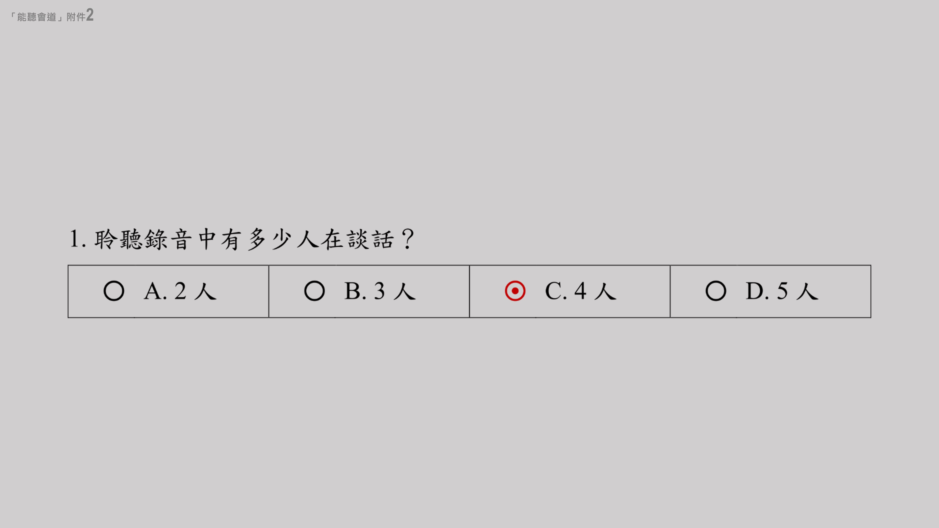
請留心聆聽錄音中人物的談話，然後回答下列問題，把正確的「○」塗滿顏色。
第二次聆聽：

Slide 9
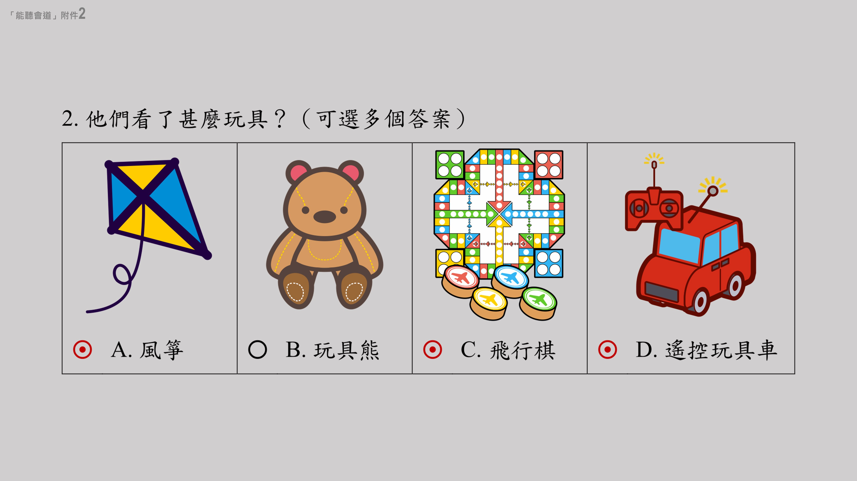
第三次聆聽：

Slide 10
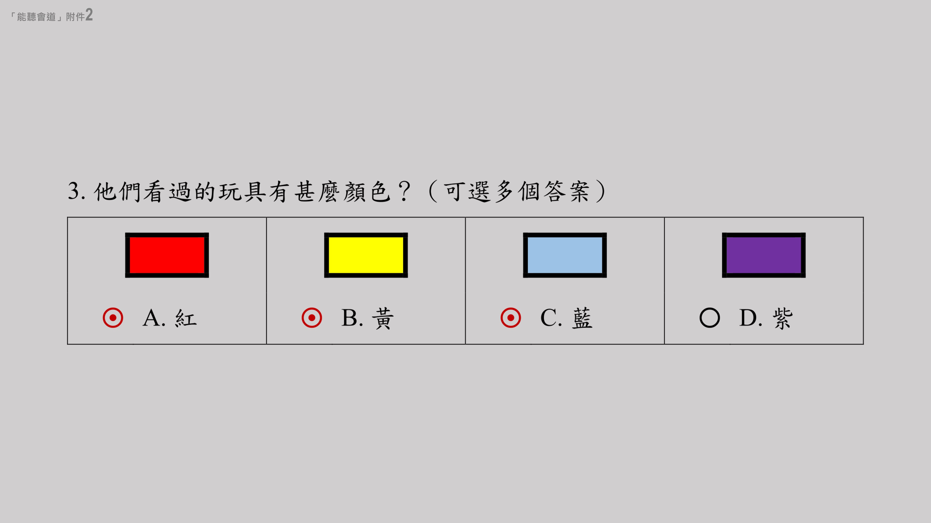
第四次聆聽：

Slide 11
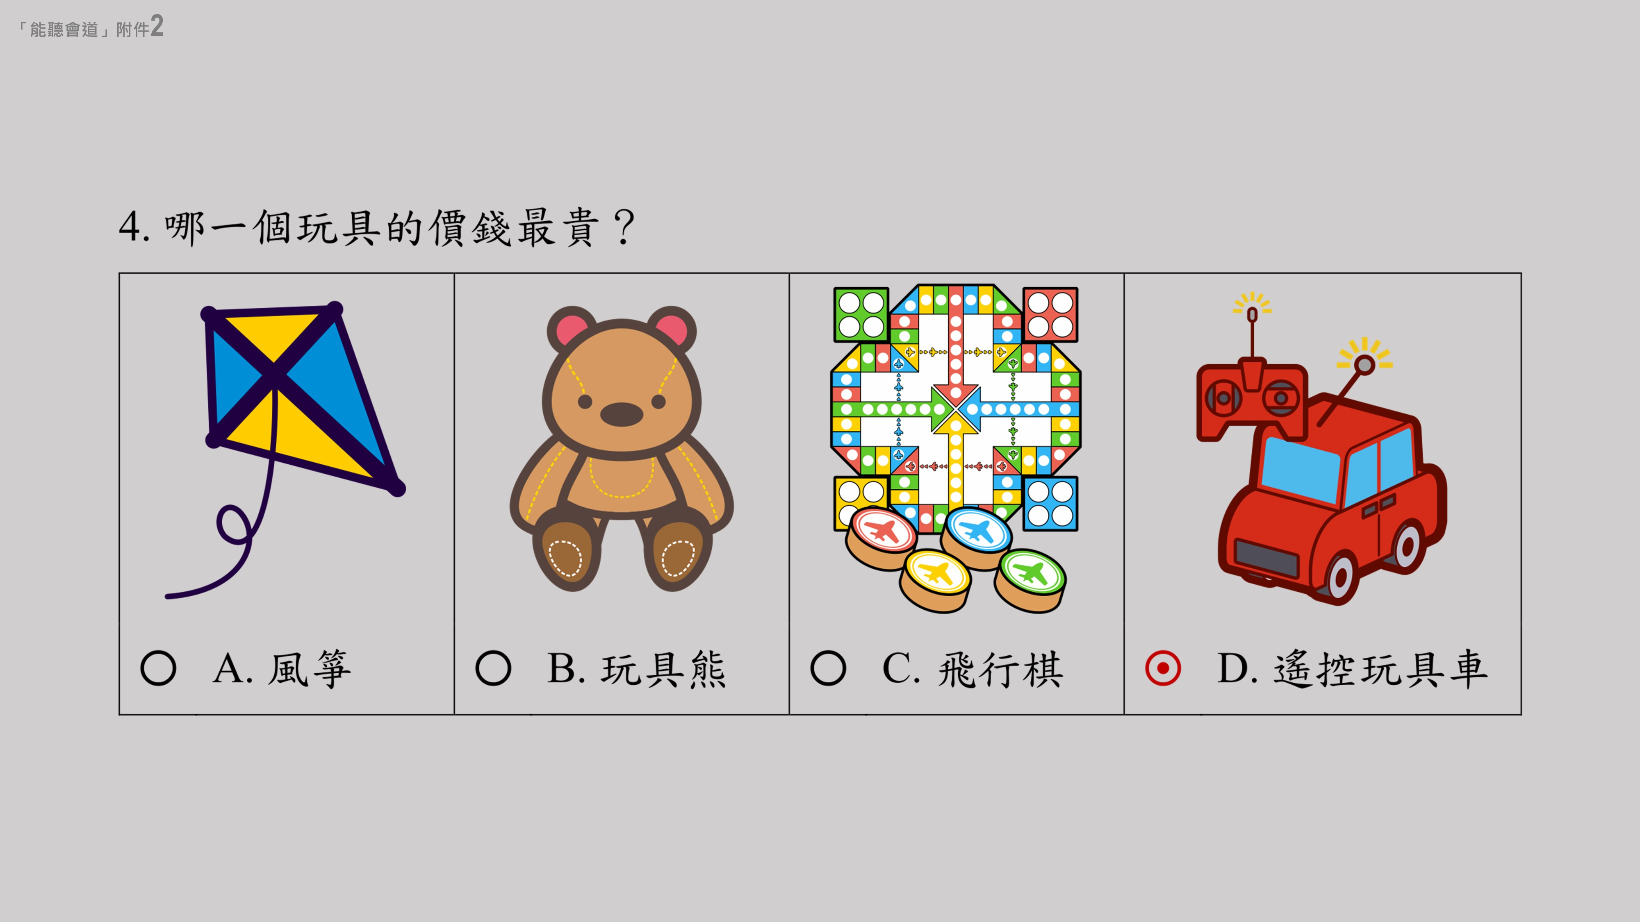
第五次聆聽：

Slide 12
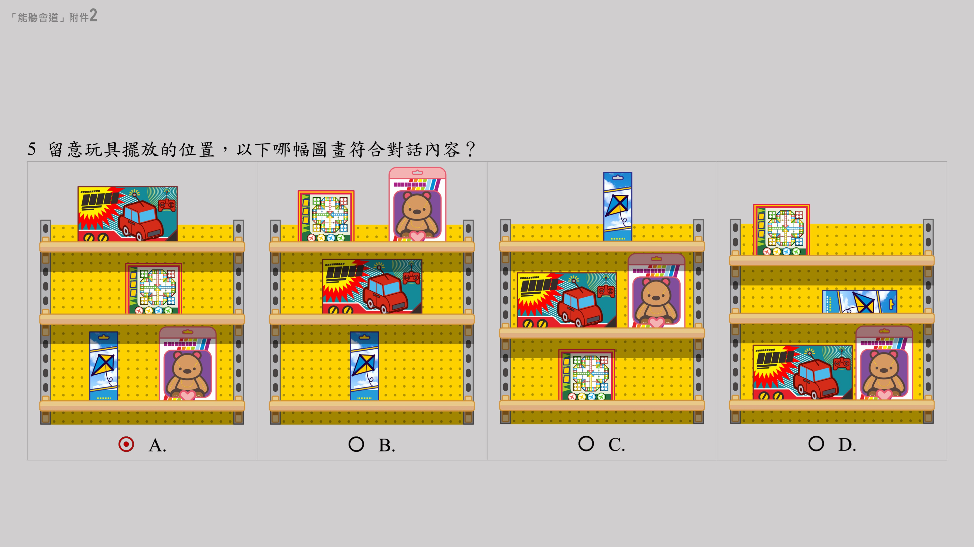
第六次聆聽：

Slide 13
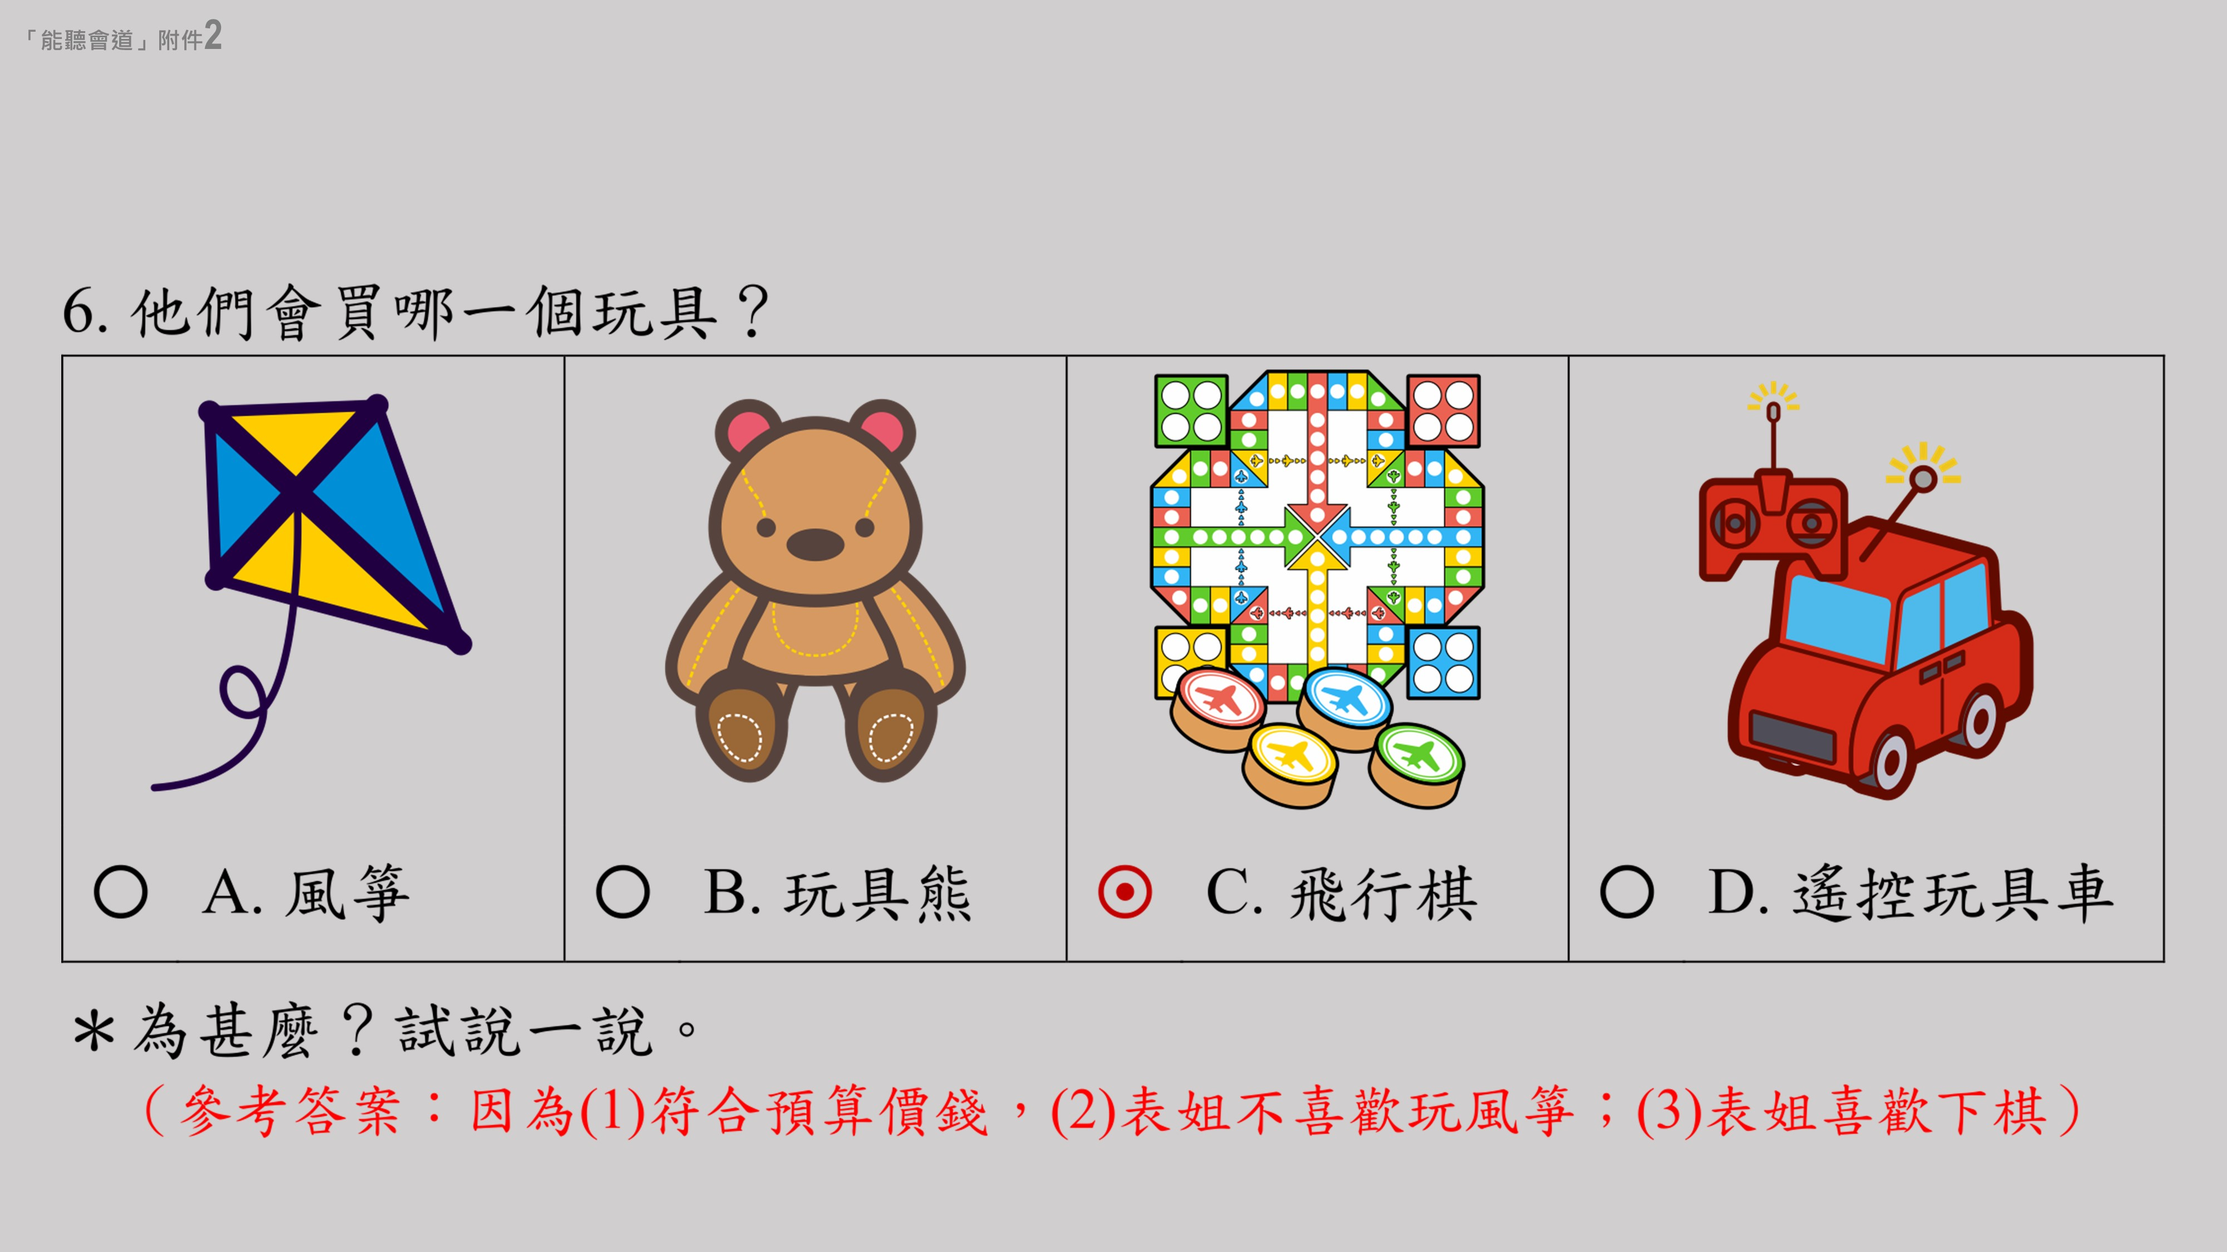
第七次聆聽：

